Slide 1
MISSION DE FIN D’ÉTUDES
Étude, implémentation et optimisation
de compilateurs
Compilateurs d’inférence IA
TVM · MLIR · StableHLO
Zhangshanying | ZY2424104
Beijing Sulu Technology Co., Ltd.
Beijing, Chine · Chaîne d’outils logiciels
20 avril – 20 octobre 2026
Parcours : contexte → TVM → MLIR → bilan et perspectives
MFE · Zhangshanying · ZY2424104
01 / 20
Notes:
Durée indicative : 35 secondes.
Bonjour. Je présente mon stage de fin d’études dans une équipe de chaîne d’outils logiciels. Mon travail concerne les compilateurs d’inférence pour l’intelligence artificielle. Je vais expliquer le besoin industriel, puis deux axes techniques : une correction mémoire dans TVM et des mécanismes dans la nouvelle architecture MLIR. Je terminerai par mes contributions, les limites et les prochaines étapes.
中文提示：开场：实习方向、两条技术主线，最后总结贡献与后续。

Slide 2
01 · CONTEXTE
Une chaîne de compilation au service du produit
Produit
Organisation
Mon rôle
Transcription assistée
Contextes judiciaires
Usages en continu et hors ligne
Algorithmes : modèles
Chaîne d’outils : déploiement
Système : intégration produit
Importation des modèles
Optimisation des graphes
Interfaces entre composants
Modèles
→
Compilateur
→
Puces chinoises / moteur privé
MFE · Zhangshanying · ZY2424104
02 / 20
Notes:
Durée indicative : 50 secondes.
L’entreprise développe des solutions de transcription assistée, notamment pour les tribunaux. Le projet prend en charge des usages en continu et hors ligne. Trois fonctions travaillent ensemble : les collègues algorithmiques adaptent les modèles, la chaîne d’outils prépare leur déploiement et la modélisation système relie le calcul au produit. Mon périmètre concerne surtout l’importation et les transformations de graphes. Je travaille avec les équipes des opérateurs, des passes et du backend. Cette organisation explique les dépendances que je présenterai ensuite.
中文提示：说明产品、三个团队职能与个人边界。强调编译器连接模型和硬件。

Slide 3
01 · REPÈRES : INFÉRENCE ET COMPILATION
Du modèle entraîné au programme qui fonctionne
Inférence : utiliser un modèle déjà entraîné pour produire un résultat.
Audio
→
Modèle déjà entraîné
→
Texte
Le compilateur prépare les calculs pour le matériel choisi.
Modèle
→
Compilateur IA
→
Programme adapté
→
Matériel
Mon rôle : organiser ces calculs, leur mémoire et leur validation.
Exemple de transcription simplifié · Repères : documentation TVM et MLIR.
MFE · Zhangshanying · ZY2424104
03 / 20
Notes:
Durée indicative : 70 secondes.
Avant les détails, voici deux repères. L’entraînement permet à un modèle d’apprendre à partir de données. L’inférence utilise ce modèle pour calculer une réponse sur une nouvelle entrée. Dans un exemple de transcription, cette entrée est un signal audio et la sortie est du texte. Le schéma simplifie le produit. Le modèle décrit des calculs, mais il faut les préparer pour un matériel précis. Le compilateur transforme cette description en un programme adapté. Il organise les opérations, les données et l’usage de la mémoire. Mon stage porte sur cette préparation et sur sa vérification.
中文提示：先区分训练与推理。编译器负责把模型计算适配硬件，个人工作围绕计算、内存和验证；音频转文字只是简化产品示意。
Repères : https://mlir.llvm.org/ ; https://tvm.apache.org/docs/arch/index.html ; consultation : 21 octobre 2026.

Slide 4
01 · REPÈRES : GRAPHE DE CALCUL
Lire un graphe : une couche de réseau de neurones
Exemple courant : Y = ReLU(XW + b)
1 · Matmul
2 · Ajouter un biais
3 · ReLU
→
→
Combiner les données
avec les poids appris.
Ajouter un décalage
appris par le modèle.
Remplacer les valeurs
négatives par zéro.
Exécution séparée : des tableaux intermédiaires sont écrits puis relus.
Fusion possible : Matmul + biais + ReLU dans un même calcul
Objectif : moins de transferts mémoire, avec un résultat numérique vérifié.
Exemple pédagogique, selon les capacités du matériel · Source : Apache TVM, Operator Fusion.
MFE · Zhangshanying · ZY2424104
04 / 20
Notes:
Durée indicative : 75 secondes.
Voici une couche courante de réseau de neurones. X représente les données, W les poids appris et b un décalage appelé biais. Le premier opérateur réalise une multiplication de matrices, appelée Matmul. Le deuxième ajoute le biais. Le troisième, ReLU, remplace les valeurs négatives par zéro et conserve les autres. Chaque boîte représente donc un calcul, et les flèches transportent des tableaux de nombres, appelés tenseurs. Une exécution séparée peut écrire puis relire les résultats entre les étapes. Si le matériel le permet, une fusion regroupe ces opérations dans un même calcul et peut limiter ces transferts. Le calcul attendu reste le même ; on vérifie les différences numériques. Ce principe correspond aux motifs Matmul suivis d’opérations simples de mon stage. L’exemple est pédagogique et n’annonce pas un gain mesuré.
中文提示：X 是输入数据，W 是已学习的权重，b 是偏置。依次说明矩阵乘法、加偏置、ReLU（负数置零）。方框是算子，箭头传递张量。融合旨在减少中间结果的内存读写，需硬件支持并验证数值结果；该示例呼应实习中的 matmul 加后续简单算子，不作为私人项目的实测结果。
Source : https://tvm.apache.org/docs/arch/fusion.html ; Apache TVM, Operator Fusion ; consultation : 21 octobre 2026.
Repères : https://mlir.llvm.org/ ; https://tvm.apache.org/docs/arch/index.html ; consultation : 21 octobre 2026.

Slide 5
01 · ENJEUX ET OBJECTIFS
Pourquoi faire évoluer la chaîne ?
Mémoire élevée
Cycles de test longs
Nouveaux matériels
Les essais de plusieurs
modèles ou versions
sont limités.
Objectif : réduire les
allocations inutiles.
Débogage et tests
prennent du temps.
Objectif : faciliter
les comparaisons
et le diagnostic.
La voie Relay demande
des adaptations coûteuses.
Objectif : organiser une
base MLIR plus facile
à faire évoluer.
Choix fondés sur le profilage et l’étude des cadres et publications.
MFE · Zhangshanying · ZY2424104
05 / 20
Notes:
Durée indicative : 45 secondes.
Le besoin ne se limite pas à accélérer l’inférence. Pendant le développement, le débogage et les tests sont longs. La mémoire occupée empêche aussi certains essais simultanés de modèles ou de versions. Une réduction des allocations inutiles peut donc faciliter le travail de l’équipe. En parallèle, de nouveaux matériels demandent des adaptations et la maintenance de l’ancienne voie Relay devient coûteuse. Les choix techniques reposent sur le profilage de la chaîne et sur une étude de documentations et de publications. Je distingue ces objectifs des bénéfices chiffrés effectivement mesurés.
中文提示：解释业务意义：内存、测试周期、新硬件。profiling 和调研支持选择，不虚构量化收益。

Slide 6
01 · PÉRIMÈTRE
Deux axes et une voie de validation
Axe 1 · Architecture existante
ONNX
→
Import TVM / Relay
→
Passes
→
Moteur privé
Axe 2 · Nouvelle architecture
ONNX
→
IR MLIR / StableHLO
→
Egg · fusion · TP
→
Backend
Validation numérique : sorties TVM ↔ sorties du simulateur
Schéma de synthèse · TP = parallélisme de tenseurs
MFE · Zhangshanying · ZY2424104
06 / 20
Notes:
Durée indicative : 50 secondes.
La mission comporte deux axes liés. Dans la chaîne existante, je corrige un problème de mémoire à l’importation ONNX dans TVM. Dans la nouvelle architecture, le travail porte sur l’IR de graphe, l’interface avec egg, la fusion et le parallélisme de tenseurs, appelé TP. Une voie de validation complète ces transformations : TVM exécute le modèle et ses sorties sont comparées à celles du simulateur du projet. Ce schéma situe les fonctions. Il ne signifie pas que tous les modèles sont déjà pris en charge par la nouvelle chaîne.
中文提示：说明旧架构、新架构和验证路径；TP 是张量并行。

Slide 7
01 · ORGANISATION
Jalons : réalisé, en cours et prévu
Prise en main et diagnostic TVM
TERMINÉ
Correction mémoire à l’importation
INTÉGRÉE
Validation TVM–simulateur
RÉALISÉE
Interface egg et cadre fusion / TP
RÉALISÉS
Adaptation de l’IR de graphe MLIR
EN COURS
Prise en charge des modèles quantifiés
PRÉVUE
Environ 3 mois : outils et TVM · Environ 3 mois : MLIR
MFE · Zhangshanying · ZY2424104
07 / 20
Notes:
Durée indicative : 40 secondes.
Le stage est organisé en deux périodes d’environ trois mois. La première associe la prise en main des outils au diagnostic et à la correction TVM. La seconde concerne MLIR et les interfaces. Les mécanismes présentés pour la validation, egg, la fusion et le TP sont réalisés dans le périmètre décrit. L’adaptation globale de l’IR de graphe est encore en cours. La prise en charge des modèles après quantification est prévue. Ce tableau distingue une livraison d’un objectif futur et ne donne pas de dates précises qui ne sont pas documentées.
中文提示：展示状态，不把图 IR 适配或量化模型对接说成已完成。

Slide 8
02 · TVM : SOLUTION
Éviter la matérialisation du masque
Masque d’attention : indique quelles positions peuvent être utilisées.
Avant : un grand tenseur est créé pendant l’importation
Expression du masque
→
Évaluation anticipée
→
Tenseur matérialisé
Après : le backend génère le masque demandé
Motif reconnu
→
Marquage no_fold
→
Génération backend
Configurations concernées : séquences jusqu’à 4k ou 128k.
no_fold est un mécanisme du projet, pas un attribut standard ONNX.
MFE · Zhangshanying · ZY2424104
08 / 20
Notes:
Durée indicative : 65 secondes.
Le profilage de la chaîne a orienté le diagnostic vers les allocations lors de l’importation. Le masque indique quelles positions le calcul d’attention peut utiliser. Dans le cas étudié, un masque d’attention est créé pendant l’importation d’un modèle ONNX statique. Les configurations concernées peuvent atteindre 4k ou 128k positions. Or le backend sait générer plusieurs types de masques. Je reconnais donc le motif à l’importation et ajoute le marquage no_fold pour éviter son évaluation anticipée. Le rôle du masque dans l’attention reste assuré par le backend. Le mécanisme cible ce motif et conserve les simplifications utiles dans le reste du modèle. Le nom no_fold appartient au projet et n’est pas un attribut ONNX standard.
中文提示：前后机制：不实例化大张量，后端生成；no_fold 不是通用 ONNX 属性。

Slide 9
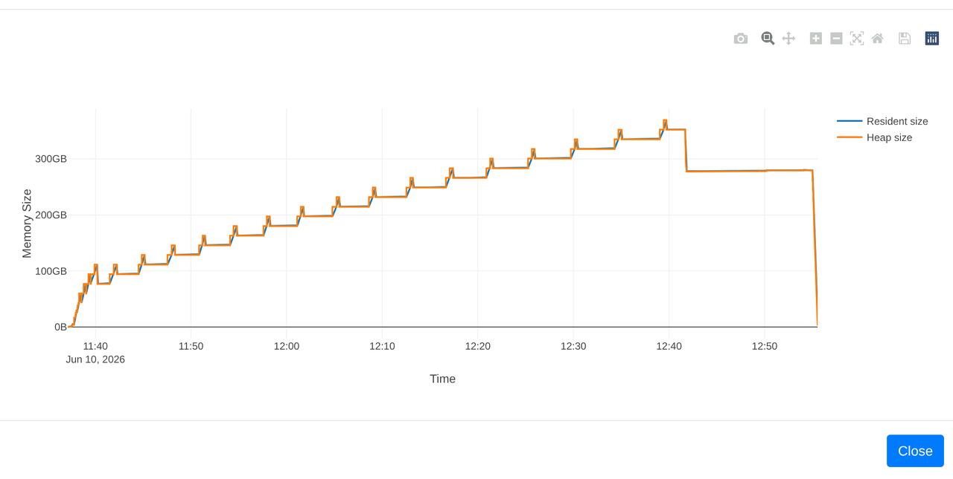
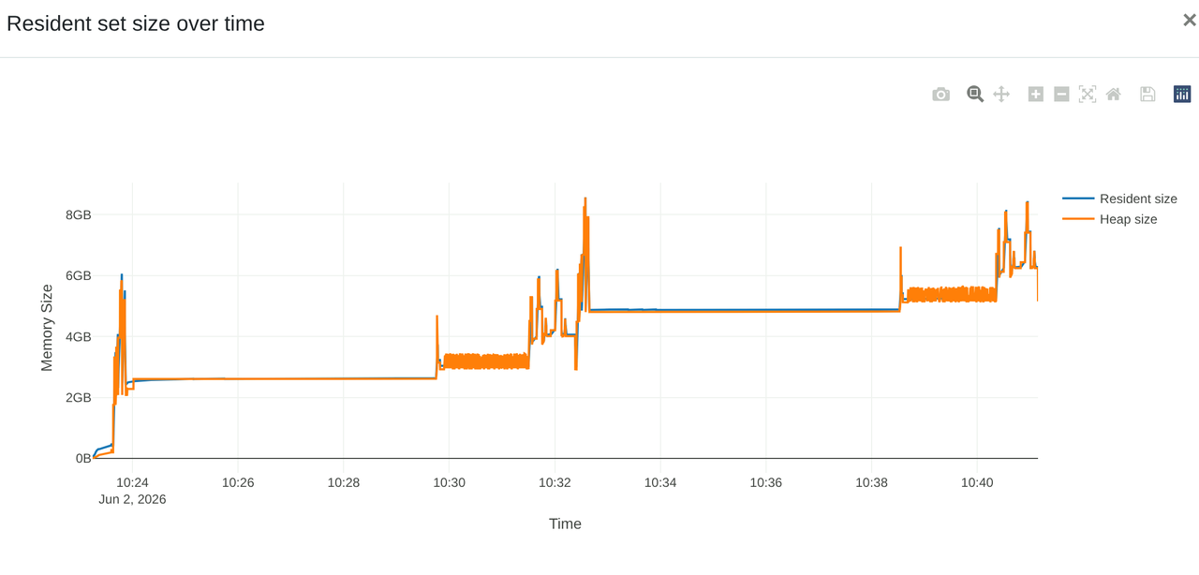
02 · TVM : RÉSULTAT OBSERVÉ
Les courbes illustrent l’effet sur la mémoire
Avant · cas à plusieurs couches
Après optimisation du masque
Même modèle · Illustration qualitative · Échelles verticales différentes
MFE · Zhangshanying · ZY2424104
09 / 20
Notes:
Durée indicative : 70 secondes.
Les deux captures concernent le même modèle. À gauche, le cas à plusieurs couches montre une pression mémoire importante. À droite, la capture fournie après optimisation du masque montre une consommation beaucoup plus faible. Les axes verticaux ont des échelles différentes : il faut lire les valeurs et non comparer seulement la hauteur des courbes. Conformément au périmètre du rapport, cette présentation est qualitative et ne détaille pas les paramètres. Je n’en déduis ni un pourcentage de réduction ni un facteur universel. Le constat porte sur les essais présentés, pas sur toute la mémoire pendant l’inférence.
中文提示：同一模型，仅定性展示；特别指出不同纵轴，不计算提升倍数。

Slide 10
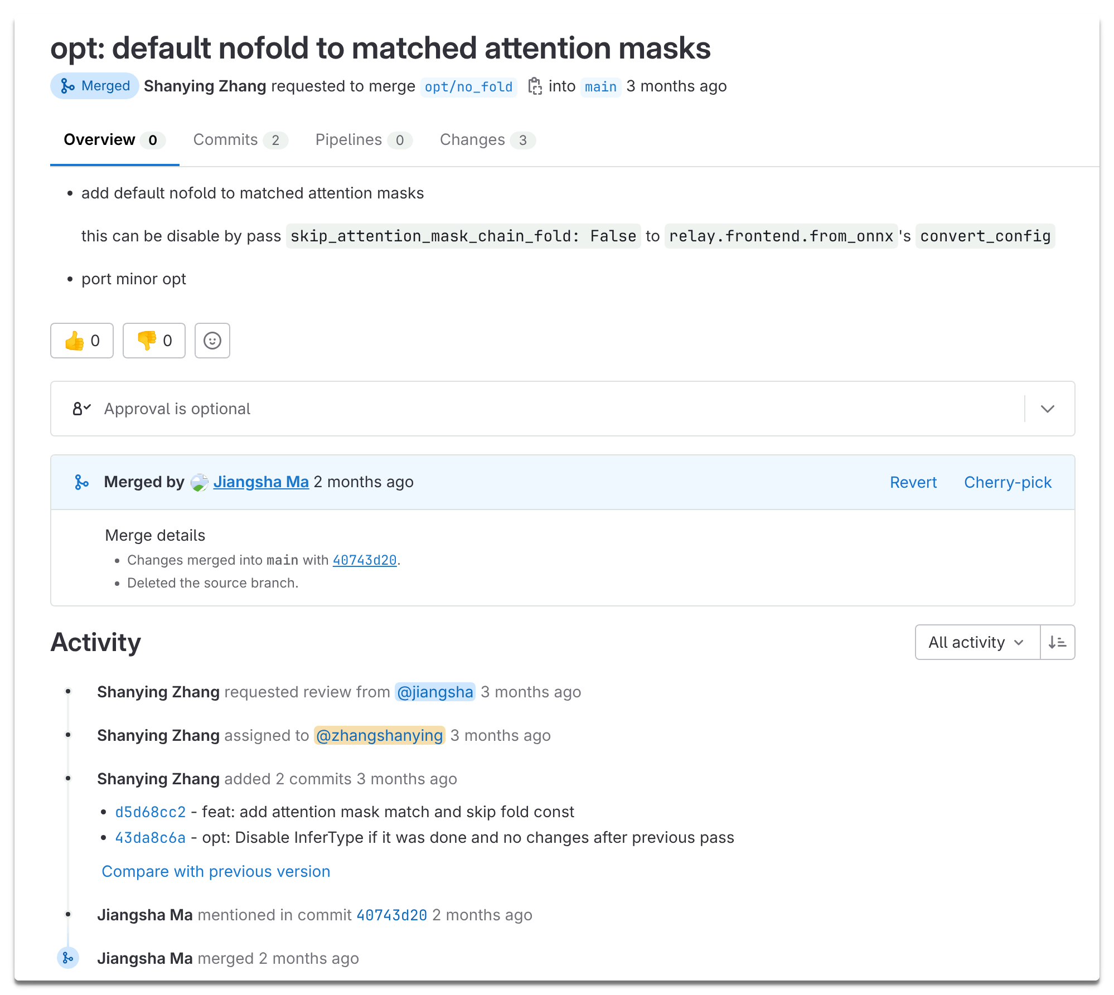
02 · TVM : CONTRIBUTION ET COOPÉRATION
Une correction intégrée et un contrat à adapter
Ma contribution
Reconnaître le masque
Modifier l’importeur
Livrer la correction
Coordination des passes
Ancien matcher : masque instancié
Nouvelle représentation : adaptation
avec les collègues responsables
MFE · Zhangshanying · ZY2424104
10 / 20
Notes:
Durée indicative : 55 secondes.
La demande de fusion montre que la correction a été intégrée. Ma contribution concerne la reconnaissance du masque et la modification de l’importeur. Une difficulté réelle apparaît à la frontière avec les passes : le matcher Flash Attention reposait sur un masque déjà instancié. Supprimer cette instanciation changeait son hypothèse. Les collègues responsables des passes ont donc dû adapter la reconnaissance. Cette expérience m’a appris à examiner les effets d’une modification au-delà de mon module et à expliciter les contrats entre composants. La capture prouve l’intégration, pas le succès de tous les tests numériques.
中文提示：解释合入证据与分工，真实困难是跨模块假设变化，不声称一人完成所有工作。

Slide 11
02 · VALIDATION DES PASSES
Vérifier les résultats avec TVM et le simulateur
Même modèle / entrées
→
Interface enregistrée
→
Backend TVM
→
Sorties TVM
Configuration des passes
→
Simulateur du projet
→
Sorties simulées
Comparaison numérique
Diagnostic
Cosine · L2 · Erreur absolue · Erreur relative
Activer / désactiver
les passes concernées
Le dispositif est réalisé ; aucun seuil ou taux de réussite non fourni n’est annoncé.
MFE · Zhangshanying · ZY2424104
11 / 20
Notes:
Durée indicative : 85 secondes.
J’ai réalisé une interface enregistrée du côté de TVM pour exécuter les modèles avec son backend et récupérer leurs sorties. La comparaison porte sur TVM et le simulateur du projet, avec les mêmes entrées. Les quatre indicateurs sont complémentaires : Cosine décrit l’alignement, L2 un écart global, les erreurs absolues et relatives décrivent les différences selon leur valeur et leur échelle. Le contrôle des passes permet d’examiner un écart avec une transformation activée puis désactivée. Cela aide à localiser un problème. Je présente ici la capacité de validation, sans inventer de seuil ou affirmer que tous les modèles sont validés.
中文提示：不是两次 TVM 运行；比较 TVM 和模拟器。四指标及 PASS 开关帮助定位。

Slide 12
03 · NOUVELLE ARCHITECTURE
Un langage commun pour préparer les calculs
Modèle ONNX
→
IR de graphe StableHLO
→
Transformations
→
Backend
IR : description du programme
État actuel
StableHLO décrit les calculs du graphe.
MLIR fournit le cadre de transformation.
Le backend prépare la cible matérielle.
Adaptation de l’IR : en cours
Interfaces et cadre : réalisés
Modèles quantifiés : prochaine étape
Sources : MLIR Language Reference [R1] · StableHLO specification [R2].
MFE · Zhangshanying · ZY2424104
12 / 20
Notes:
Durée indicative : 60 secondes.
Une IR est une représentation intermédiaire : une description du programme que le compilateur peut analyser et transformer. Le backend est la partie qui prépare le programme pour une cible matérielle. La nouvelle architecture utilise MLIR et StableHLO au niveau du graphe. Cette représentation rend les opérations, les types, les formes et les dépendances plus explicites. L’importation ONNX doit produire un IR valide avant les transformations. StableHLO ne fournit pas à lui seul un importeur ou un moteur compatible avec notre produit : l’adaptation reste nécessaire. Elle est actuellement en cours. Les interfaces egg et le cadre de fusion et de TP sont déjà réalisés, mais ce sont des livrables distincts. La prise en charge des modèles quantifiés constitue la prochaine étape prévue.
中文提示：说明 MLIR/StableHLO 的作用和边界，IR 适配仍进行中。

Slide 13
03 · OPTIMISATION DES TRANSPOSITIONS
Egg compare plusieurs façons de calculer
Graphe de calcul
→
Interface que je réalise
→
Formes équivalentes dans egg
Règles d’égalité
→
Coût fourni par le backend
→
Extraction puis retour MLIR
Intégration
Limite
Option déjà disponible dans la chaîne
Modèle de coût encore à améliorer
Sources : egg [R3] · Exemple public d’interface [R8] (egglog, distinct du projet).
MFE · Zhangshanying · ZY2424104
13 / 20
Notes:
Durée indicative : 85 secondes.
Une transposition change l’ordre des dimensions d’un tableau. Son placement dans le graphe peut créer des déplacements de données. On cherche donc des organisations du calcul plus adaptées. Un e-graph conserve plusieurs expressions équivalentes, et le coût estime leur intérêt pour le matériel. Egg permet d’explorer plusieurs expressions équivalentes au moyen d’un e-graph et de règles d’égalité. L’extraction choisit ensuite une forme selon le modèle de coût fourni par le backend. Ma responsabilité est la liaison entre le compilateur et egg : transmettre les informations du graphe, puis reconstruire le résultat dans MLIR. L’optimisation des transpositions est intégrée comme une option de la chaîne. Elle peut donc être activée selon le besoin. Le coût reste à améliorer. Un exemple public d’interface utilise egglog ; il sert de comparaison, mais je ne le présente pas comme le code privé que j’ai développé.
中文提示：egg 等价饱和和提取流程；个人负责接口，成本由后端提供。区分公开 egglog 示例。

Slide 14
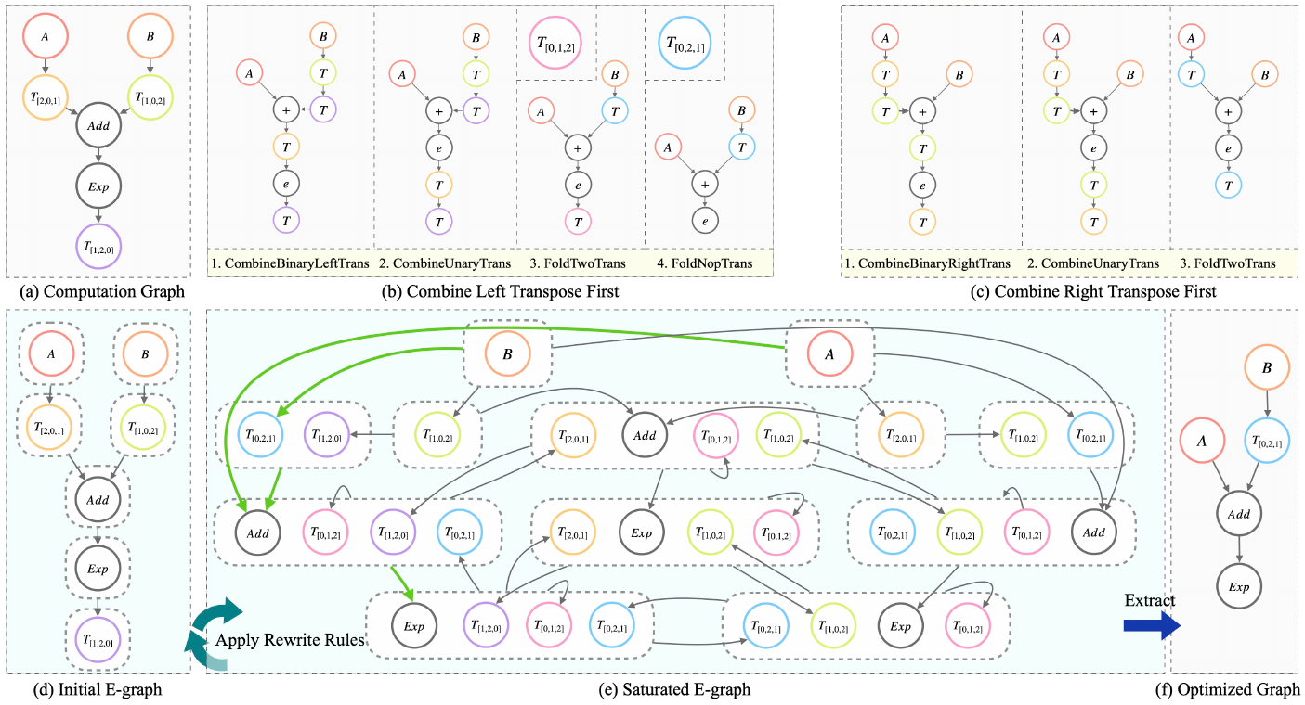
03 · TRANSPOSE : ILLUSTRATION
Un exemple publié pour comprendre les réécritures
Transpose : changer l’ordre des dimensions d’un tableau.
Déplacer des transpositions peut rendre d’autres optimisations possibles.
La validité dépend des opérations, des formes et des permutations.
Hui Guo et al., nncase, 2025 · Figure 2, p. 5 · arXiv:2512.21571v1 · CC BY-SA 4.0.
Extrait de la figure publiée, rendu PNG ; illustration, pas un résultat personnel.
MFE · Zhangshanying · ZY2424104
14 / 20
Notes:
Durée indicative : 60 secondes.
Cette figure est un exemple publié dans l’article nncase. Elle sert à expliquer la propagation des transpositions et les possibilités de réécriture. Je la distingue clairement des résultats de mon stage. Le déplacement d’une transposition peut rendre une autre simplification possible, mais il doit préserver le calcul. Il faut donc connaître les types, les formes, les permutations et les propriétés des opérations. La validité mathématique d’une règle et la validité de sa reconstruction dans l’IR sont deux questions différentes. C’est pourquoi la qualité de l’interface avec l’outil d’égalité est aussi importante que les règles.
中文提示：论文图用于原理说明，不是个人优化结果。保留来源与许可。
Source : https://arxiv.org/abs/2512.21571v1 ; Figure 2, p. 5 ; Hui Guo et al. ; CC BY-SA 4.0 : https://creativecommons.org/licenses/by-sa/4.0/ .

Slide 15
03 · FUSION
Migrer les motifs de fusion vers MLIR
Exemples de motifs du périmètre
Matmul
→
Opérations simples suivantes
→
Opération fusionnée
Convolution
→
Opérations suivantes
→
Opération fusionnée
Autres opérateurs : bibliothèque fermée, selon les possibilités du matériel.
Mon travail principal : organiser les règles et les interfaces du cadre.
Schémas fonctionnels ; pas de capture d’un résultat de fusion particulier.
MFE · Zhangshanying · ZY2424104
15 / 20
Notes:
Durée indicative : 70 secondes.
La migration reprend des motifs de la chaîne TVM vers le cadre MLIR. Les exemples comprennent matmul ou convolution suivis d’opérations simples, ainsi que des opérateurs de bibliothèques fermées pris en charge par le matériel. Les schémas sont fonctionnels et ne montrent pas un résultat privé particulier. Mon travail concerne surtout la construction du cadre et l’organisation des règles et des interfaces. La possibilité d’une fusion dépend des opérations, des contraintes et de la cible. L’existence du cadre ne signifie donc pas que toutes les combinaisons d’opérations sont automatiquement fusionnées.
中文提示：解释迁移模式与框架工作。示意图不是项目前后截图，不虚构通用覆盖。

Slide 16
03 · INTERFACES ET PARALLÉLISME DE TENSEURS
Répartir les calculs avec des règles communes
Interface = contrat commun
TP = travail réparti
Ce contrat précise comment un opérateur
peut être fusionné ou réparti.
Chaque opérateur expose ses contraintes.
Des parties d’un tenseur sont réparties
entre plusieurs unités de calcul.
Shardy propage les règles de répartition.
Partie 1 · unité A
Tenseur global
Partie 2 · unité B
Répartition simplifiée ; le découpage dépend des opérations et de leurs règles.
Fusion : regrouper des opérations · TP : répartir des tenseurs · Tiling : blocs locaux.
MFE · Zhangshanying · ZY2424104
16 / 20
Notes:
Durée indicative : 60 secondes.
Une interface est un contrat commun : elle indique comment un opérateur participe au cadre. Pour le TP, des parties des tenseurs et des calculs sont réparties entre plusieurs unités. La forme de cette répartition dépend de l’opérateur et de ses règles. Le schéma est volontairement simplifié. Les noms précis des interfaces sont conservés dans ces notes pour les questions techniques. Les opérateurs manuels exposent des interfaces qui précisent leur participation au cadre. Calgraph_FusibleMacroOpInterface concerne la fusion, tandis que Calgraph_TilingConstraintInterface exprime des contraintes de découpage local. Pour Shardy, l’opérateur utilise une interface de règle de partitionnement ou une interface de flux de données selon son rôle ; les deux ne sont pas obligatoires pour chaque opérateur. Le TP répartit les tenseurs et les calculs. Il se distingue du tiling local. Dans le projet, les règles du cadre réalisent la fusion et Shardy organise le partitionnement : il faut garder cette distinction.
中文提示：精确列接口名称，Shardy 的两种接口按算子角色选择；fusion、tiling、TP 分工。

Slide 17
04 · LIMITES ET MAÎTRISE
Des risques situés aux frontières des composants
Masque / Flash Attention
MLIR / egg
Risque : hypothèse du matcher différente
Suivi : coordination importeur–passes
Risque : types ou formes mal reconstruits
Contrôle : cas simples et vérification IR
Coût d’extraction
Modèles quantifiés
Risque : forme moins adaptée au matériel
Suite : améliorer le coût backend
Risque : types / paramètres incohérents
Prévu : comparaison TVM–simulateur
MFE · Zhangshanying · ZY2424104
17 / 20
Notes:
Durée indicative : 60 secondes.
Les risques principaux apparaissent aux frontières entre les composants. Le cas du masque demande une coordination entre l’importeur et les passes. La liaison MLIR–egg exige une conservation correcte des types, des formes et des permutations. Des cas simples et la vérification de l’IR aident à examiner ces contrats. Le modèle de coût peut choisir une forme moins adaptée à la cible et reste un axe d’amélioration. Enfin, les modèles quantifiés demandent une attention aux types et aux paramètres de quantification. Cette dernière étape est prévue : je ne prétends pas que toutes les vérifications futures ont déjà été réalisées.
中文提示：关注真实依赖，不编造风险概率；量化验证为未来工作。

Slide 18
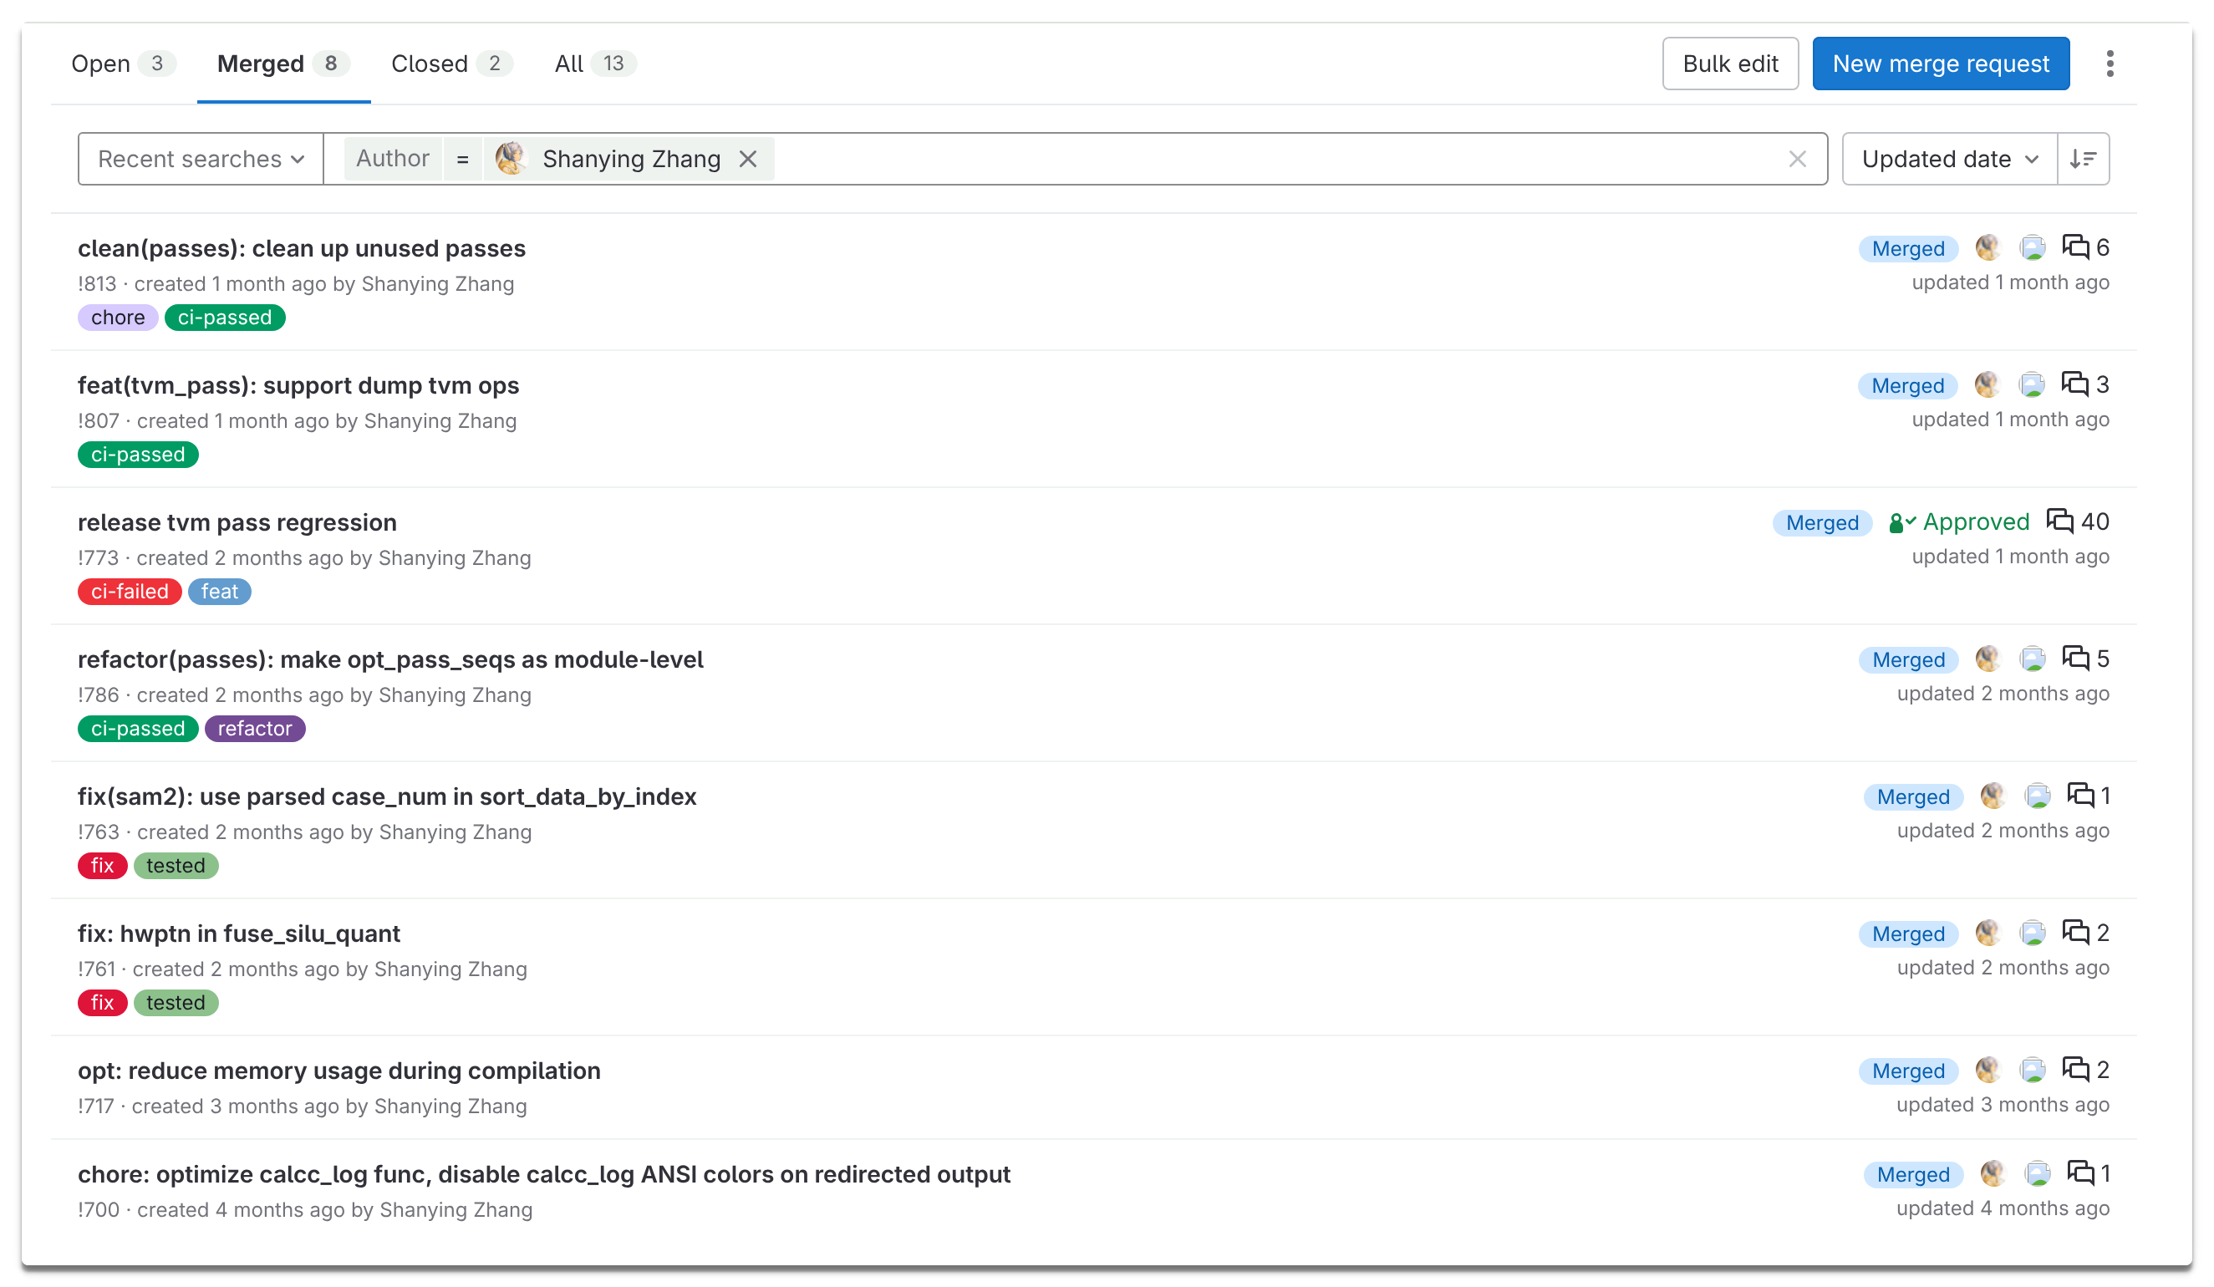
04 · RÉSULTATS ET VALEUR AJOUTÉE
Mes contributions sont des mécanismes livrés
Contributions personnelles
TVM : reconnaissance du masque
et modification de l’importation
Egg : interface optionnelle
Fusion / TP : cadre et contrats
Validation : interface TVM–simulateur
Trace de modifications intégrées
Statut de fusion ≠ validation de tous les tests
MFE · Zhangshanying · ZY2424104
18 / 20
Notes:
Durée indicative : 55 secondes.
Le bilan distingue mes contributions et celles des autres équipes. Je réalise la reconnaissance du masque à l’importation, la liaison avec egg et l’interface de validation avec TVM ; je participe au cadre de fusion et de TP. Les collègues des passes adaptent le matcher, et le backend fournit le coût et les possibilités matérielles. La vue des demandes de fusion documente plusieurs livraisons. Les statuts de CI visibles varient ; une fusion ne prouve pas à elle seule que tous les tests ont réussi. L’intérêt industriel est de réduire les contraintes des essais et de mieux organiser les adaptations aux matériels.
中文提示：说明个人/团队边界与 MR 证据；不能将合入数量作为测试通过数量。

Slide 19
04 · BILAN PERSONNEL
Compétences développées et projet professionnel
C2C1 · Modéliser
C2C2 · Arbitrer
C4C1 · Progresser
Distinguer expression
et tenseur matérialisé.
Relier MLIR et egg
avec des contrats clairs.
Relier profilage,
choix techniques
et limites.
Vérifier les sorties.
Anticiper les effets
entre les modules.
Mieux expliciter
les conventions.
Poursuivre en compilateurs IA : algorithmes + logiciel + architecture matérielle.
MFE · Zhangshanying · ZY2424104
19 / 20
Notes:
Durée indicative : 65 secondes.
Le travail développe trois compétences du référentiel. Pour C2C1, je distingue plusieurs représentations du calcul et leurs contraintes. Pour C2C2, je relie le profilage, les choix et la validation, tout en identifiant les limites. Pour C4C1, le problème du matcher m’a appris à anticiper les effets d’une modification sur d’autres modules. Mon autonomie progresse, mais je souhaite mieux documenter les conventions et les points de vérification communs. Je veux poursuivre dans les compilateurs pour l’IA : ce domaine combine les algorithmes, le logiciel et l’architecture matérielle, une combinaison exigeante qui m’intéresse.
中文提示：三项自评不是学校已经授予等级；职业方向强调软件算法与硬件结合。

Slide 20
CONCLUSION
Réduire les coûts et préparer la suite
Ce qui est livré
Ce qui continue
Correction mémoire TVM intégrée
Interface egg optionnelle
Cadre de fusion et de TP
Validation TVM–simulateur
Adaptation de l’IR MLIR : en cours
Modèles quantifiés : prévus
Coût backend : à améliorer
Contrats et couverture : à renforcer
Merci pour votre attention. Je suis prêt à répondre à vos questions.
MFE · Zhangshanying · ZY2424104
20 / 20
Notes:
Durée indicative : 35 secondes.
Pour conclure, la mission relie une correction concrète dans l’ancienne chaîne et des mécanismes dans la nouvelle architecture. La correction TVM évite une matérialisation inutile. Les interfaces egg, fusion et TP organisent les transformations, et la validation permet de comparer les résultats numériques. L’adaptation de l’IR reste en cours et les modèles quantifiés sont la prochaine étape. Je retiens surtout l’importance des contrats entre composants et de la coopération entre équipes. Merci pour votre attention. Je suis prêt à répondre à vos questions.
中文提示：总结完成/进行中/规划项，进入问答。

